Slide 1
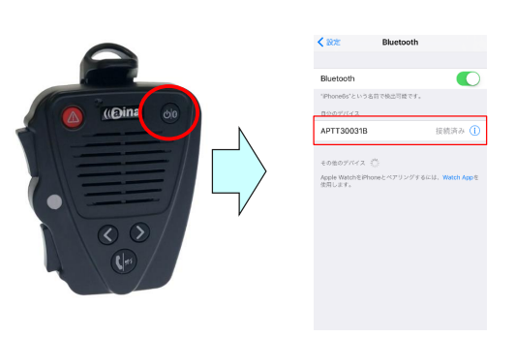
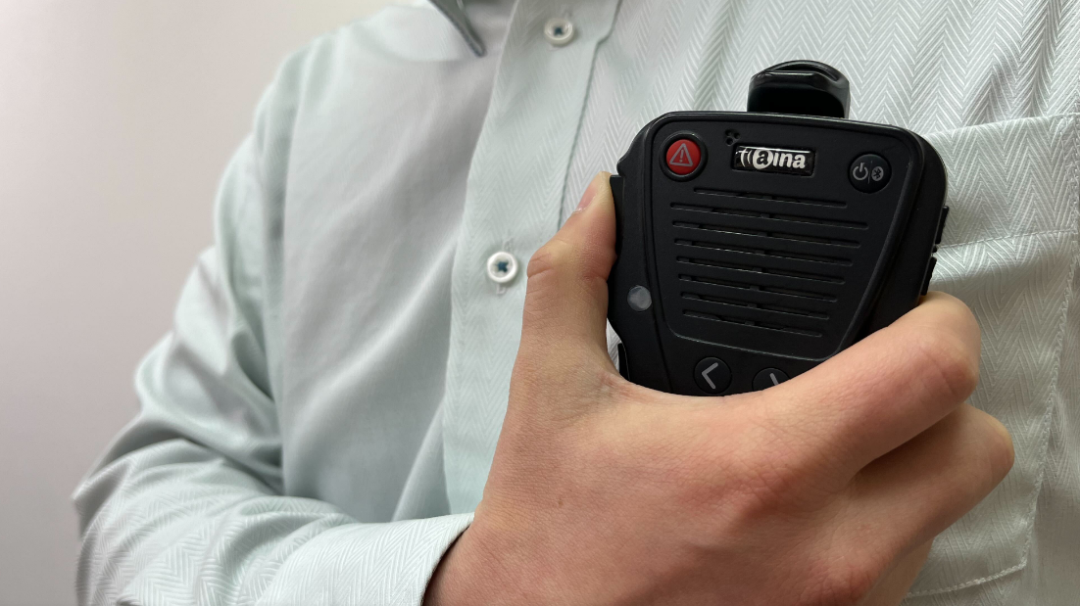
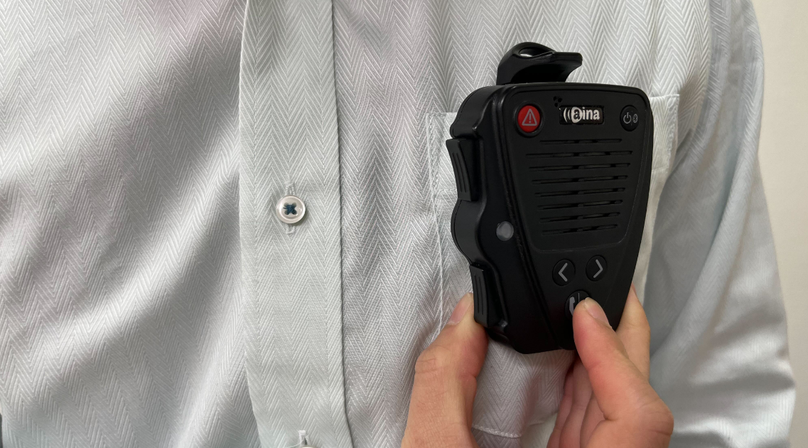
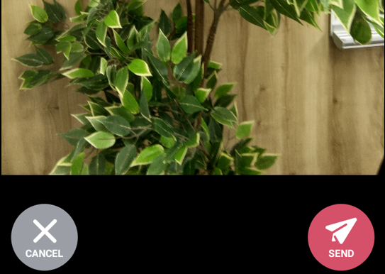
導入担当者の方へ
このパワーポイントを雛形にして
イヤホンマイクの使い方とBuddycomの使い方の
１枚ポスターをかんたんに作れます。
現場の方がすぐに使いはじめられるようにすることが目的です。
貴社の運用に合わせて
写真や説明文など、自由に編集してください。
完成したものを印刷していただき
事務所やバックヤードの見えやすい場所に
掲示いただくことをおススメします。
他にも「どういう時にBuddycomを使えばいいのか」現場の方が迷ってしまうこともあります。
こういう時にBuddycomを使ってください、と周知するためのポスターの雛形も下記にございますのでぜひご覧ください。
保存先：
スマホインカムBuddycom使い方～スピーカーマイクAINA PTT Voice Responder～
端末に接続する
スピーカーマイクで話す
電話をとる/電話を切る
左上のメインPTTボタンを長押しすると通話可能です。
電話着信ボタンを押すと電話に応答できます。
もう一度ボタンを長く押すと、電話を切断できます。
接続方法
LEDが高速になるまで電源ボタンを長押しし、ペアリングモードにします。
端末のBluetoothアラート設定より、スピーカーマイクの背面にある番号選択し、接続します。
注意！
メインPTTボタン以外のボタンにも機能を
割り当てることができます。
Buddycomアプリ＞設定＞ボタン割り当て
注意！
スピーカーマイクに向かって話してください。相手の声はスピーカーマイクより聞こえてきます。
通話履歴を再生する
写真を送る
写真を見る
➀「CHAT」ボタンを押してチャット画面を開きます。
➁再生マークを押すと通話内容を再生できます。
➀チャット画面の＋を押して「カメラから画像を送信」を選びます。
➁撮影完了後、SENDボタンを押して送信します。
➀チャット画面で「画像を見る」をタップします。
➁画像を見ることができます。

